Slide 1
INFORMACE ZE ŠKOLENÍ VYHLAŠOVÁNÍ VÝZEV A HODNOCENÍ PROJEKTŮ
Integrovaný regionální operační program
Ing. Lenka Kurtinová
25.4.2017

Slide 2
STRUKTURA MS2014+
ISKP14+
CSSF14+

Slide 3
ISKP14+
Určeno pro konečný příjemce (žadatelé)
účast MAS na školení:
Administrace projektů ve fázi realizace dne 24.3.2017
úvodní školení pro žadatele MAS Brdy v rámci SCLLD
1. výzva v rámci IROP:
1.2 HASIČI
2.1 VZDĚLANOST
Přihlašovací odkaz: mseu.mssf.cz
Registrace
Odpovědná osoba s elektronickým podpisem (např. statutární zástupce, plná moc)

Slide 4
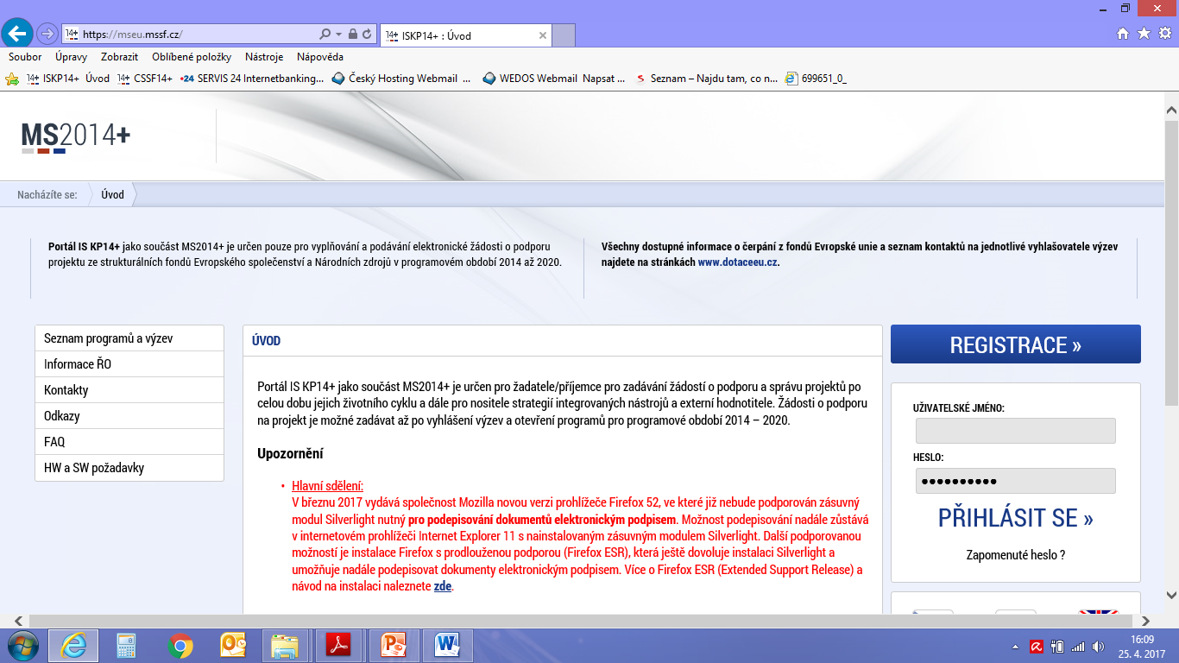

Slide 5
CSSF14+
Určeno pro pracovníci MAS
Systém určeno pro vyhlašování výzev a hodnocení projektů
Určení rolí v systému dle celodenních školení

Slide 6
Účast na školení:
Úvodní školení – léto 2016
Vyhlašování výzev - 7. 3. 2017,
Hodnocení projektů – 19. 4. 2017 (pouze část)
Hodnocení projektů - ???? (kompletní metodická příručka)
Potřebné dokumenty:
Interní postupy
Jednací řády orgánů MAS
→ PROVÁZANOST VŠECH DOKUMETŮ
Vytvoření výzvy
Min. 3 zaškolení a zkušení pracovníci včetně povinné orgány MAS Brdy

Slide 7
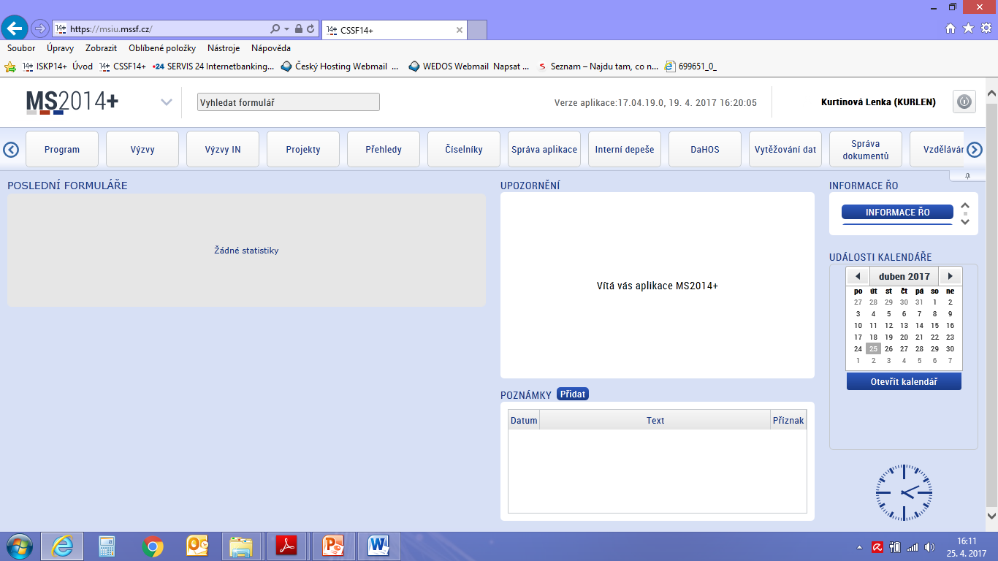

Slide 8
Stav podaných SCLLD

Slide 9
DĚKUJI ZA POZORNOST

